Slide 1

Case Olist
Análise de Crescimento e Receita
Tech Challenge | Fase 1
Eduardo Zancanaro Vilela
Evanio Alves Carvalho
Marcela Morillas de Souza
Mateus Araújo

Slide 2
OBJETIVO
O que esta análise se propõe a responder.
1
Entender a evolução da receita
Como a receita da Olist evoluiu entre janeiro de 2017 e agosto de 2018.
2
Descobrir onde a receita está concentrada
Por categoria de produto, por região do cliente e por vendedor.
3
Apontar recomendações
Para apoiar a decisão de investidores e acionistas sobre onde aplicar capital.
Base usada: Brazilian E-Commerce Public Dataset by Olist. Receita considerada: preço do produto mais o frete de cada item.
Case Olist | Tech Challenge Fase 1

Slide 3
TRATAMENTO DOS DADOS
Decisões tomadas antes de qualquer análise.
1
Modelo estrela
Tabela fato no grão de item de pedido, com dimensões de cliente, produto e vendedor.
2
Período analisado
Janeiro de 2017 a agosto de 2018.
3
Meses de 2016 excluídos
Não têm movimento constante: setembro teve 4 pedidos, outubro 324 e dezembro 1.
4
Cancelados e indisponíveis excluídos
Quase não têm produto associado, então não representam venda concretizada.
5
Outliers de preço mantidos
São produtos caros reais e não erros de cadastro. A assimetria é tratada reportando a mediana.
6
Agosto de 2018 é parcial
A coleta para no dia 29. O mês fica no recorte, mas as comparações de 2018 usam janeiro e julho, que são fechados.
Case Olist | Tech Challenge Fase 1

Slide 4
OS NÚMEROS DO PERÍODO
R$ 15,68M
97.905
~628%
Valor transacionado
Pedidos
Crescimento no período
R$ 160,19
R$ 105,28
137%
Ticket médio (média)
Ticket médio (mediana)
Coeficiente de variação
Entre janeiro de 2017 e agosto de 2018. Valor transacionado é preço dos itens mais frete, não a comissão da Olist.
Case Olist | Tech Challenge Fase 1

Slide 5
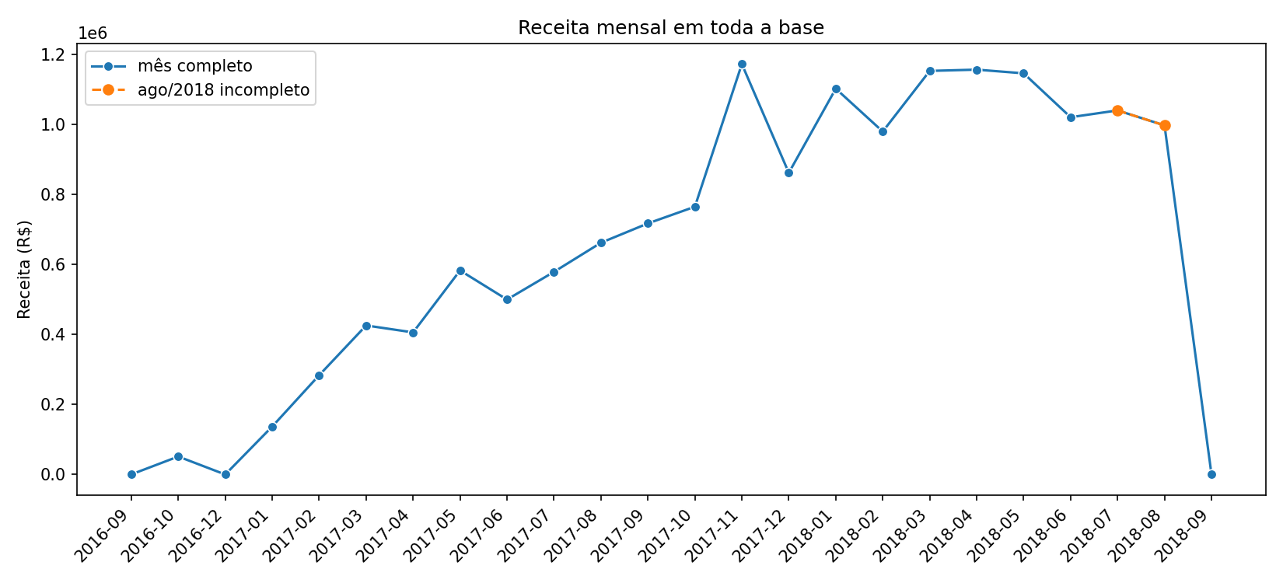
RECORTE DO PERÍODO
A base começa em setembro de 2016, mas o começo não tem movimento constante. Setembro teve 4 pedidos, outubro 324, novembro nem aparece e dezembro teve 1.
Outubro é maior que os vizinhos, mas ainda é menos da metade de janeiro de 2017 e parece um teste pontual. Usar esses meses como base faria o crescimento parecer muito maior do que foi.
Fonte: base pública Olist, todos os meses disponíveis.
Case Olist | Tech Challenge Fase 1

Slide 6
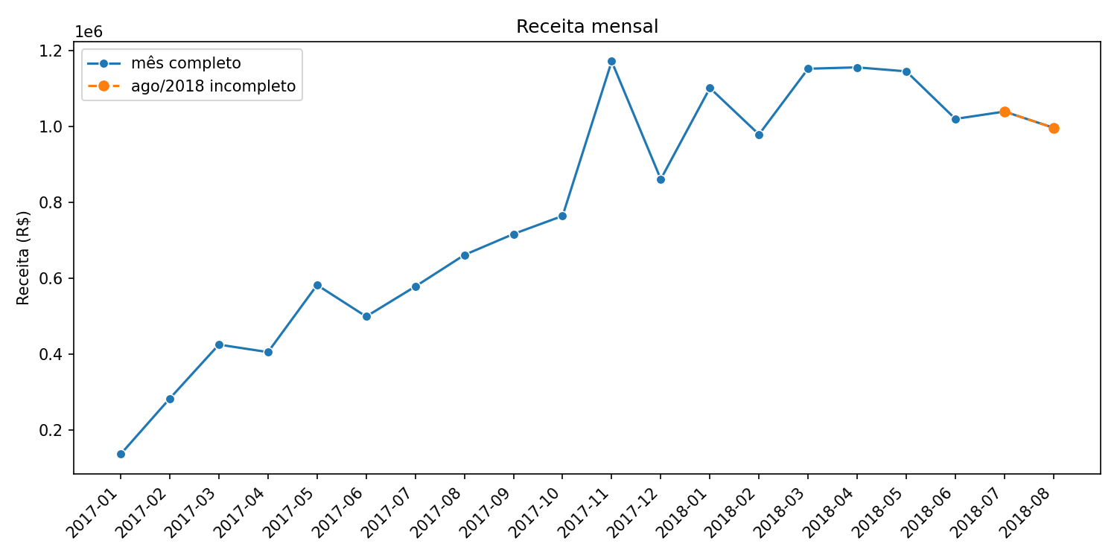
RECEITA MENSAL
A receita saiu de R$ 137 mil em janeiro de 2017 para cerca de R$ 1 milhão em 2018, um crescimento de aproximadamente 628% no período.
Mas a partir de meados de 2018 ela para de crescer e fica oscilando no mesmo patamar.
Fonte: base pública Olist, janeiro de 2017 a agosto de 2018.
Case Olist | Tech Challenge Fase 1

Slide 7
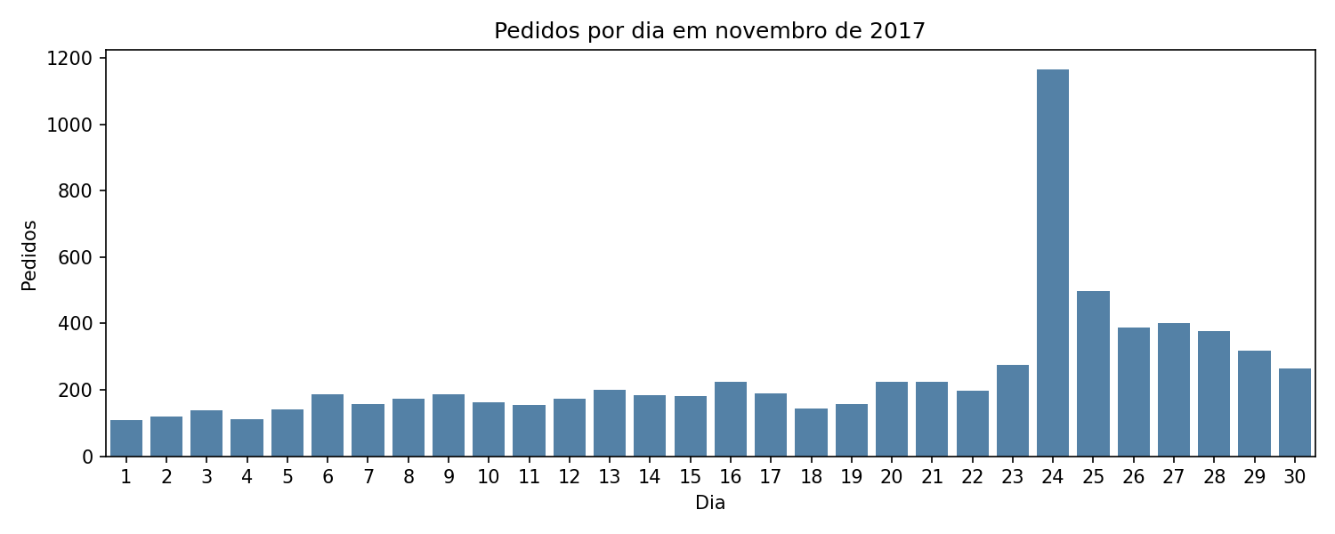
BLACK FRIDAY
Novembro de 2017 é o maior mês da série. Abrindo o mês por dia, quase tudo se concentra no dia 24, que foi a Black Friday: 1.166 pedidos, contra uma média de 191 nos dias fora do fim de semana promocional, seis vezes o volume habitual.
O maior mês da série é uma data promocional e não um novo patamar de vendas. A plataforma absorveu o volume, mas com custo: quem comprou naquele fim de semana atrasou em 18,3% dos casos, contra 6,8% da média do período.
Fonte: base pública Olist, pedidos por dia em novembro de 2017.
Case Olist | Tech Challenge Fase 1

Slide 8
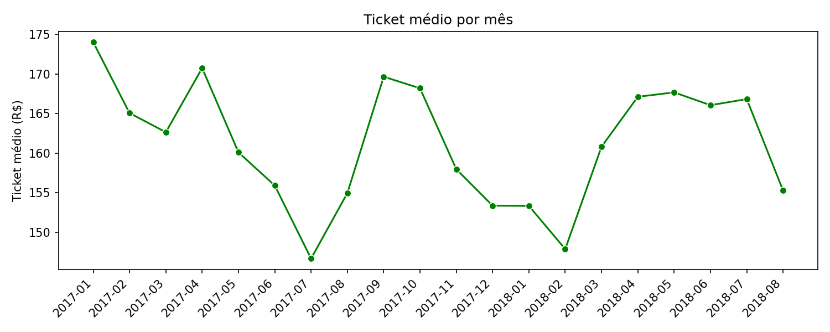
TICKET MÉDIO
O valor médio por pedido ficou entre R$ 146 e R$ 174 durante todo o período. A média é R$ 160 e a mediana R$ 105, o que mostra que a maioria dos pedidos é mais barata.
O crescimento veio de vender mais pedidos e não de vender pedidos mais caros.
Fonte: base pública Olist.
Case Olist | Tech Challenge Fase 1

Slide 9
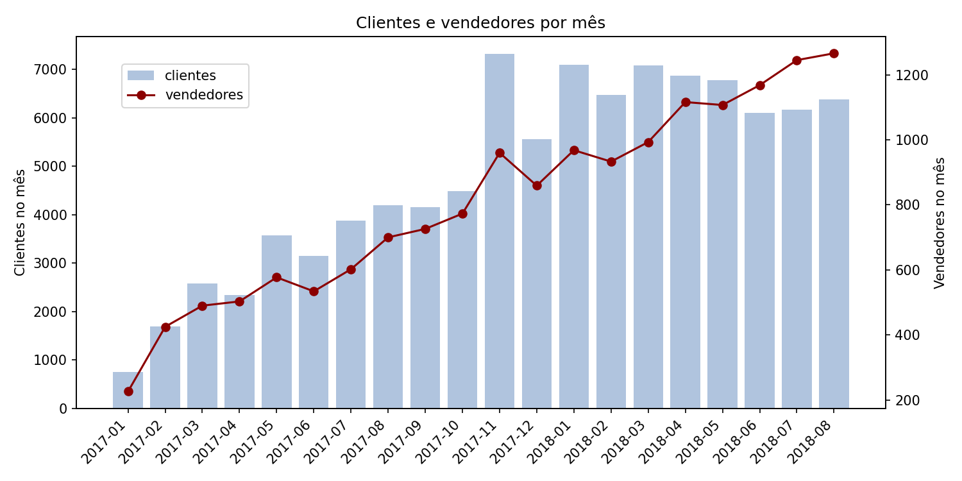
PAUSA NO CRESCIMENTO
Entre janeiro e julho de 2018, os dois meses fechados que delimitam o ano na base, os vendedores ativos subiram de 968 para 1.245, um crescimento de 28,6%. Os clientes fizeram o contrário: caíram de 7.088 para 6.172, uma queda de 12,9%.
Com isso o valor por vendedor caiu 26,6%, de R$ 1.138 para R$ 835. O gargalo não é falta de quem venda, é falta de quem compre.
Fonte: base pública Olist, clientes e vendedores distintos por mês.
Case Olist | Tech Challenge Fase 1

Slide 10
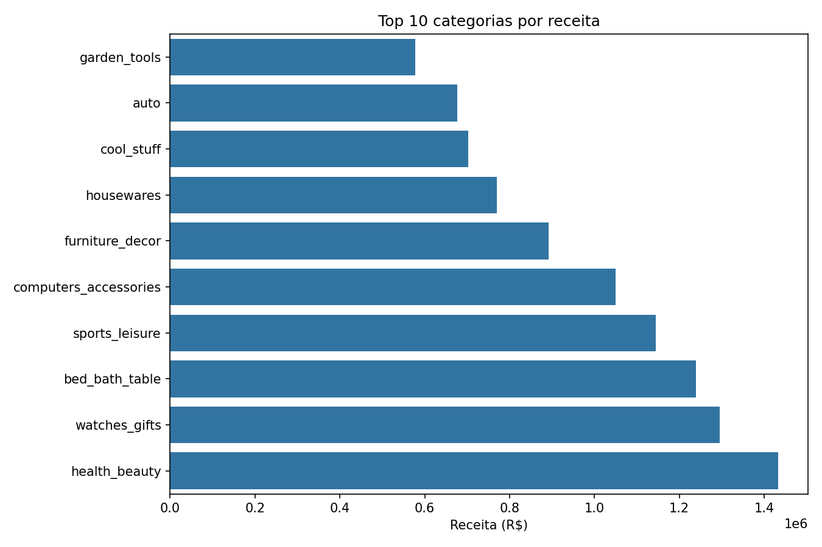
TOP CATEGORIAS
A receita é bem distribuída entre categorias.
São 73 categorias de produto no total.
As 5 maiores somam 39% da receita e as outras 67 dividem o restante.
Isso é positivo, porque a empresa não depende de um único tipo de produto.
Fonte: base pública Olist, receita por categoria.
Case Olist | Tech Challenge Fase 1

Slide 11
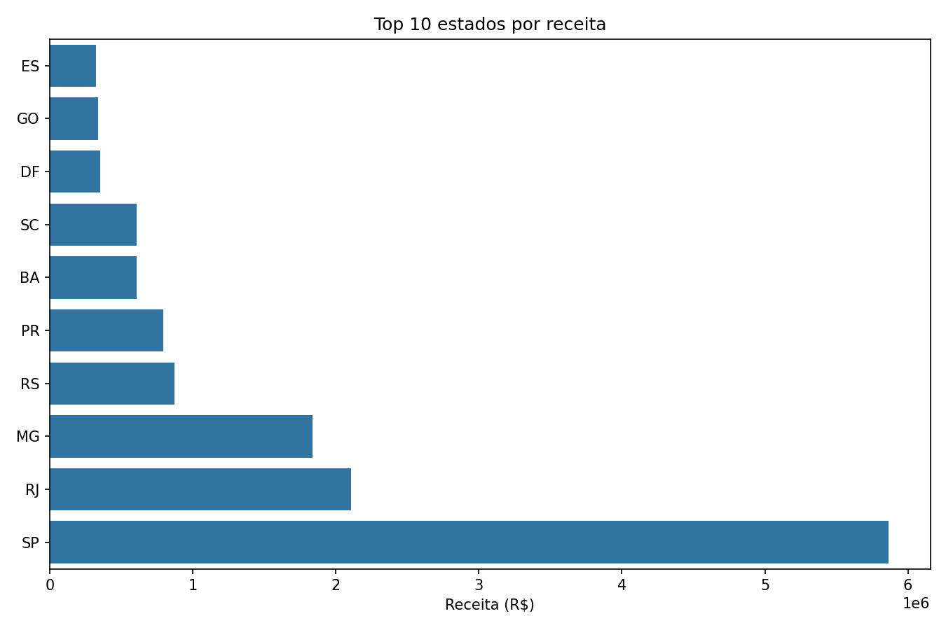
TOP ESTADOS
Mas está concentrada em poucos estados.
São Paulo sozinho responde por 37% da receita.
Os cinco maiores estados somam 73% e os outros 22 dividem apenas 27%.
Esse é o maior risco e, ao mesmo tempo, onde está o espaço para crescer.
Fonte: base pública Olist, receita por estado do cliente.
Case Olist | Tech Challenge Fase 1

Slide 12
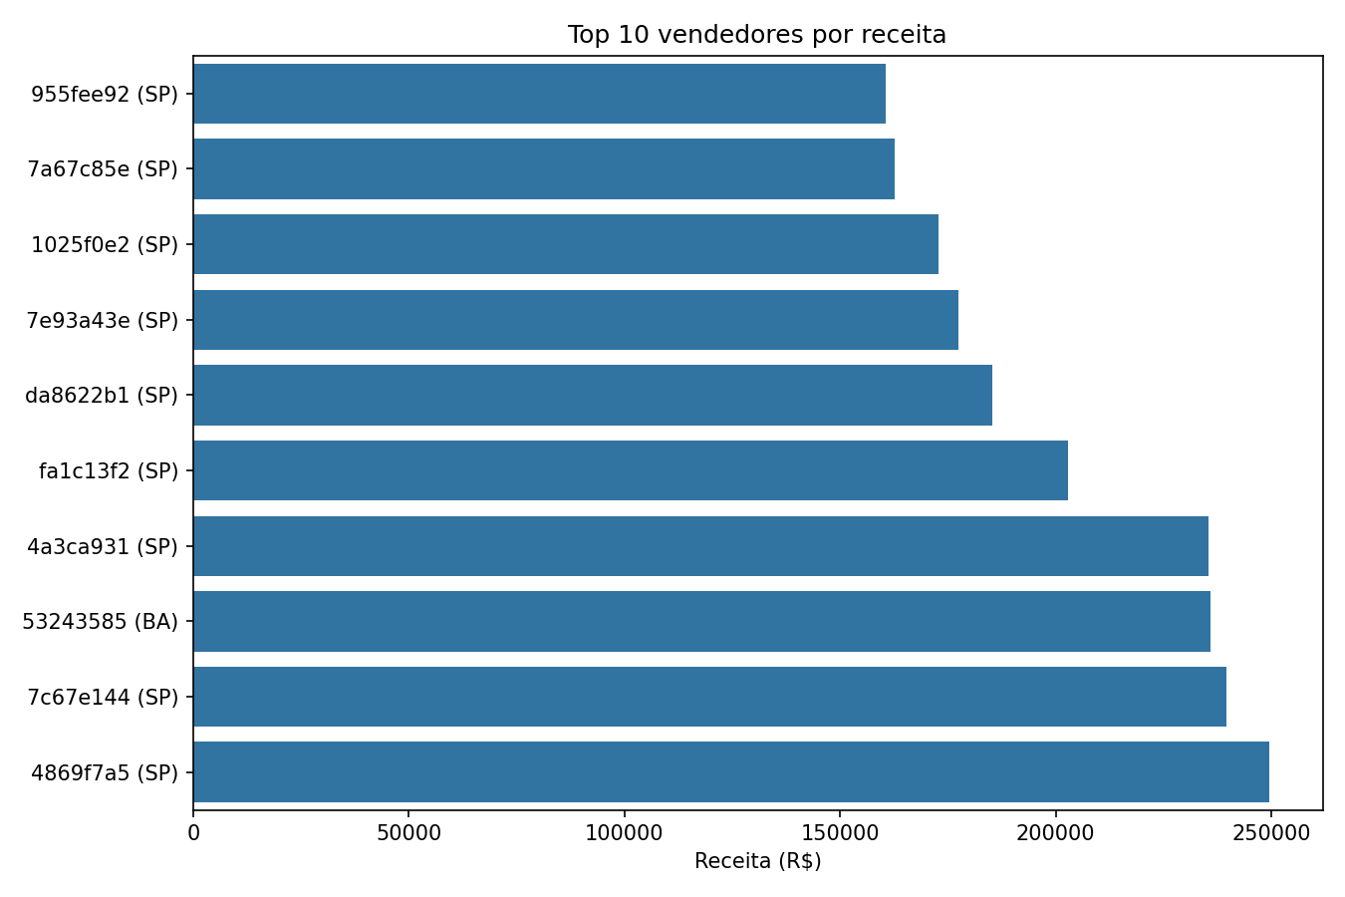
TOP VENDEDORES
A base de vendedores é bem distribuída.
São 3.029 vendedores que venderam no período.
Os 10 maiores somam apenas 13% da receita.
A empresa não depende de poucos fornecedores, o que reduz o risco.
Fonte: base pública Olist, receita por vendedor.
Case Olist | Tech Challenge Fase 1

Slide 13
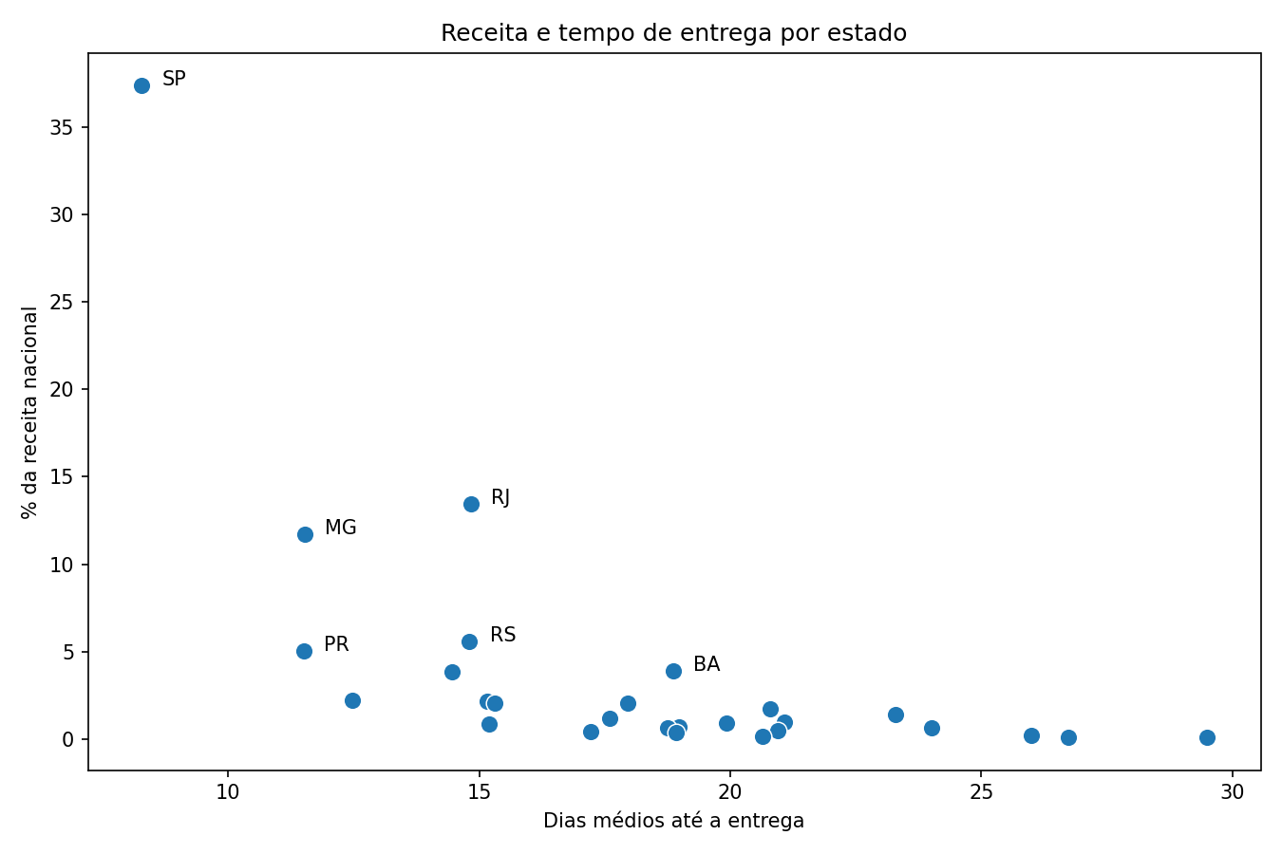
RECEITA E ENTREGA
A entrega ajuda a explicar a concentração.
Os 5 estados que fazem 73% da receita recebem em 10,5 dias na média.
Os outros 22 esperam 17,3 dias e pagam mais frete em proporção ao produto, chegando a mais de 26% em MA e RR.
A correlação entre demorar e vender menos é de -0,60.
É correlação, não prova de causa. Mas a entrega é a parte que a empresa consegue mudar.
Fonte: base pública Olist, pedidos entregues entre jan/2017 e ago/2018.
Case Olist | Tech Challenge Fase 1

Slide 14
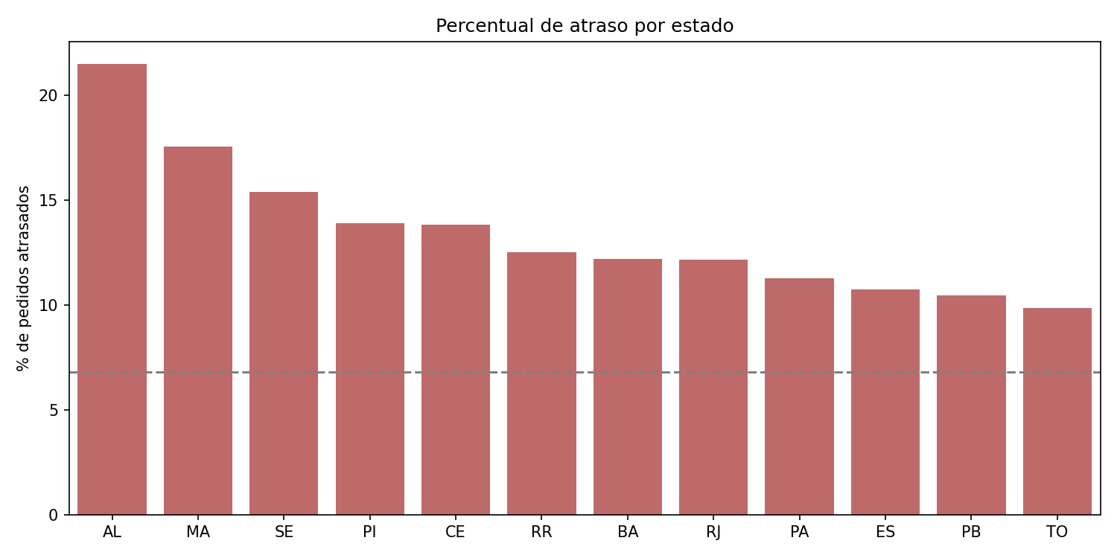
ATRASOS
Atrasar não é o mesmo que demorar. Alagoas entrega em 24 dias e atrasa 21,5% das vezes. Roraima demora mais, 29,5 dias, e atrasa 12,5%.
Onde o atraso é alto sem ser o mais lento, o problema é o prazo prometido. Corrigir a promessa é mais barato e mais rápido do que mudar a operação.
Fonte: base pública Olist. Atraso comparado apenas pela data, sem a hora.
Case Olist | Tech Challenge Fase 1

Slide 15
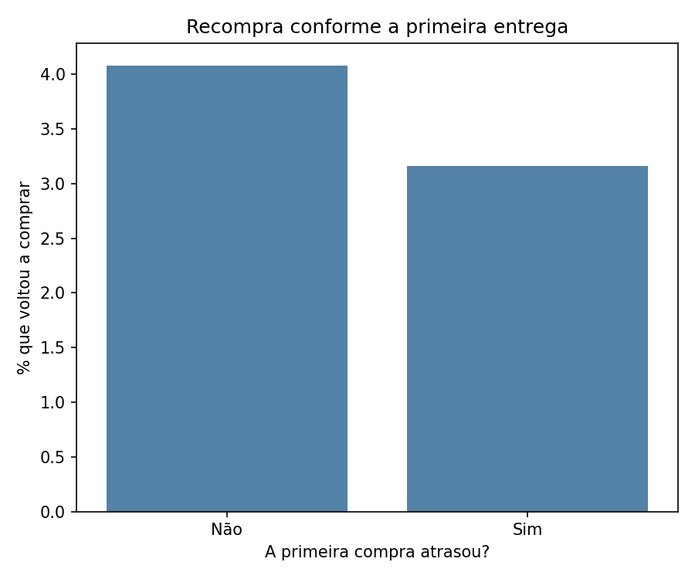
RECOMPRA
O atraso afasta o cliente, mas menos do que parece.
Primeira compra no prazo: 4,08% voltaram a comprar. Com atraso: 3,16%.
Queda de 22,6%, associação estatisticamente significativa (p = 0,007).
Mas a diferença absoluta é de apenas 0,92 ponto percentual.
Mesmo entregando no prazo, cerca de 96% não voltam. O problema de retenção é maior que a entrega.
Considera apenas clientes com primeira compra até fev/2018, para dar 6 meses de janela de retorno.
Case Olist | Tech Challenge Fase 1

Slide 16
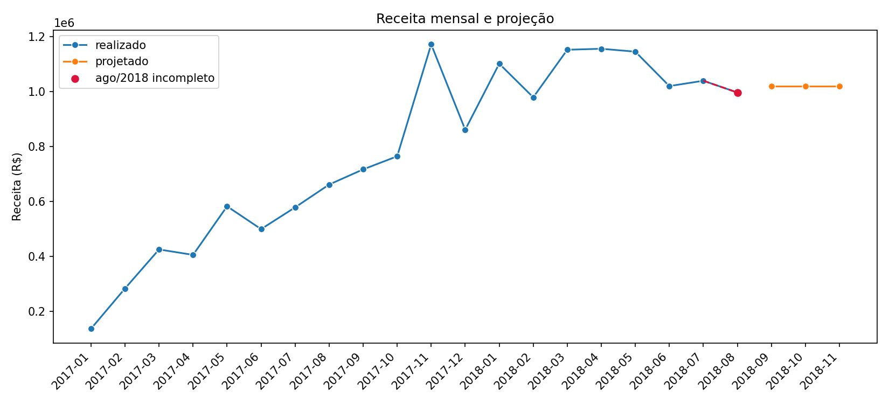
PROJEÇÃO
Como a receita está estável, a média dos últimos 3 meses é a melhor estimativa para os próximos. Isso dá cerca de R$ 1 milhão por mês, ou R$ 3 milhões no trimestre.
Agosto entra na média com o mês incompleto, então a projeção é conservadora. O número importa menos que o recado: ela confirma o platô e serve como referência, não como meta.
Fonte: projeção baseada na média dos últimos 3 meses. A base termina em agosto de 2018.
Case Olist | Tech Challenge Fase 1

Slide 17
RECOMENDAÇÕES
Em ordem de prioridade.
1
Priorizar atração e retenção de clientes
Foi o lado que parou de crescer e é o que trava a receita. Ampliar a oferta antes disso piora o retorno por vendedor.
2
Tratar a expansão fora dos cinco estados líderes como problema de logística
Prazo e frete são a barreira nos 22 estados de menor participação, não apenas a ação comercial.
3
Revisar o prazo prometido onde ele está mal calibrado
Como em Alagoas. É a medida de maior retorno imediato, porque não exige mudança estrutural.
4
Acompanhar o valor por vendedor
Caiu quase um terço em oito meses e é o sinal mais direto de desequilíbrio entre oferta e demanda.
5
Trabalhar o valor do pedido
O crescimento veio de volume e não de ticket maior, o que deixa espaço para combos, kits e venda casada.
6
Não tratar o valor transacionado como receita da Olist
A base não informa a comissão. Antes de avaliar retorno, é preciso enriquecê-la com comissão, taxas e custo de aquisição.
Case Olist | Tech Challenge Fase 1

Slide 18
LIMITAÇÕES
A base não informa quanto a Olist recebe de comissão em cada venda.
O que este estudo chama de valor transacionado é preço dos itens mais frete, e não o que entra no caixa da empresa.
Isso significa que não é possível calcular lucro, margem ou retorno sobre investimento com esses dados.
A relação entre tempo de entrega e receita por estado é correlação, não prova de causa. São Paulo concentra também população e renda.
As conclusões se limitam a volume de vendas, valor transacionado e concentração.
Case Olist | Tech Challenge Fase 1

Slide 19
Obrigado
Tech Challenge Fase 1 | POSTECH Data Analytics

